Slide 1
Virksomhetsplan 2020
for
Innlandet idrettskrets
(Versjon per august 2019)

Slide 2
Innledning
Oppland IK og Hedmark IK skal slåes sammen til Innlandet idrettskrets med virkning fra 01.01.2020. Idrettskretsen skal være et koordinerende organisasjonsledd og jobbe med oppgaver som er av felles interesse for alle idrettene i Innlandet fylke.
Den nye idrettskretsen har 744 idrettslag, 157 000 medlemskap, 47 idrettsråd og 47 særidretter med aktivitet .
Virksomhetsplanen for Innlandet idrettskrets er en fireårig plan som angir klare mål for organisasjonens aktiviteter og hvordan disse skal nås. Planen skal således gi føringer for valg og prioriteringer i det daglige arbeidet.
Planen vil sikre kontinuitet uavhengig av hvem som er engasjert, og skal synliggjøre idrettskretsens rolle overfor idrettslag og idrettsråd, lokalsamfunnet, de lokale myndigheter og næringslivet.
Idrettstinget 2019 vedtok en ny langtidsplan (Idretten Vil) for norsk idrett som skal være styrende og gi retning for hele den organiserte idretten i Norge.
Virksomhetsplanen er en plan som ut fra overordnede mål har prioritert et antall strategiske satsingsområder som skal være felles for hele idretts-Norge.
Innlandet idrettskrets vil innenfor disse strategiområdene prioritere sine tiltak ut fra den situasjon vi befinner oss i.

Slide 3
Visjon

Slide 4
Virksomhetside

Slide 5
Overordnet mål/ambisjon

Slide 6
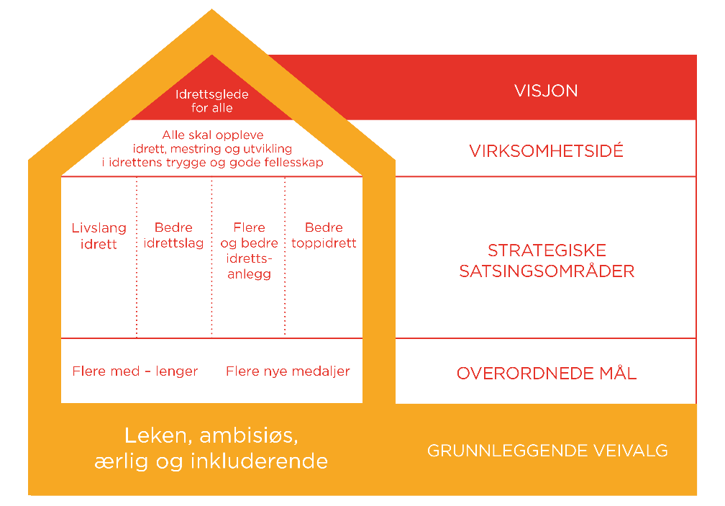
Verdigrunnlag norsk idrett
Aktivitets
verdier
Glede
Fellesskap
Ærlighet
Helse
Organisasjons
verdier
Frivillighet
Lojalitet
Likeverd
Demokrati
IIK:
Bygge en VI-kultur basert på åpenhet, involvering, trygghet, samhandling, struktur og tydelige roller.

Slide 7
Hovedarbeidsområder
Med basis i virksomhetsideens definisjon av idrettslagenes behov og de tjenester som idrettskrets ønsker å tilby, har vi inndelt virksomheten i ulike hovedarbeidsområder:
Lov, organisasjon og kontroll
Klubb- og idrettsrådsutvikling
Anlegg
Para
Kommunikasjon og samfunn
Administrasjon og ledelse
Prosjekter

Slide 8
LOV
ORGANISJON (veiledning)
KONTROLL
Mål for 2020:
90 % av personene i idrettens sentrale database skal være identifisert med fødselsnummer og dataene skal være vasket mot data fra Folkeregisteret.
90 % av idrettslagene er registrert med styre og ledelse og med data vasket mot Enhetsregisteret.
100 % av alle idrettslag benytter en løsning for registrering av medlemmer og aktive som oppdaterer idrettens sentrale database synkront.
      15 % av idrettslagene og 35 % av idrettsrådene skal ha tatt i bruk felles samhandlings- og dokumenthåndteringsløsning (Idrettens Office 365-løsning).
MÅL
Innlandet idrettskrets skal sørge for at alle idrettslag og idrettsråd driver sin virksomhet i henhold til NIFs lover, forskrifter og retningslinjer.
Lovsaker
Veiledning vedtekter, forskrifter og retningslinjer
Organisasjonsarbeid
Organisasjonsstruktur
Støtte mot offentlige registre
Idrettens IT-systemer
Tilskuddsordninger
Økonomirådgivning
Kontrollfunksjon
LAM
Moms
Samordnet rapportering
Konflikthåndtering - og motvirke trakassering
Arbeidsoppgaver/tiltak for å nå målene:
Kursvirksomhet
Stor grad av informasjonsarbeid:
  Digitale plattformer
  Mail
  Besøk
Idrettskurs –
  Her kommer ny arrangementsmodul i løpet av første kvartal 2020, som vi må prioritere og informere om.

Slide 9
KLUBB OG
IDRETTSRÅDS-UTVIKLING
Mål for 2020:
Øke antall idrettslag som har gjennomført «Bedre klubb»-verktøyet med 100%
Antall deltagere på «Klubbens styrearbeid i praksis» øker med 10%
Øke antall kursdeltakere med 5/10 prosent
Antall gjennomføringer av e-kurset «Innføring i styrearbeid for idrettslag» øker med 10%
Antall gjennomførte klubbutviklingstiltak og kurs øker med 10%
Opprettholde deltagernivået på idrettens interne møteplasser for klubbutvikling
MÅL
Innlandet idrettskrets skal styrke kompetansen i idrettslag og idrettsråd, slik at de oppfyller sine medlemsbetingelser og tilrettelegger for god aktivitet og idrettsglede.
Utvikling av klubber og idrettsråd gjennom
Kursvirksomhet
Prosesser
Klubbesøk
Digitalisering
Møteplasser og nettverk
Bedre Klubb
Aktivitetsrettet arbeid:
Barn
Ungdom
Voksne
Arbeidsoppgaver/tiltak for å nå målene:
Koordinert kursvirksomhet
  Felleskurs
Forberedelser i forkant:
  Økt fokus på bruk av elektroniske verktøy som Bedre Klubb og e-kursmoduler
  Mail
  Telefoninnsalg
Stor grad av informasjonsarbeid:
  Digitale plattformer
  Mail
  Besøk

Slide 10
ANLEGG
Målsetninger fra spillemiddelsøknad:
Idretten vil at det skal bygges anlegg slik at all ønsket aktivitet kan gjennomføres.
Idretten vil at idrettslagenes kostnader ved bruk av idrettsanlegg skal reduseres gjennom større økonomisk forutsigbarhet. Gratisprinsippet bør primært være gjeldende.
Idretten vil ta et miljøansvar i planlegging, bygging og drift av idrettsanlegg.
Mål 2020:
Skal øke kompetansen innenfor områdene kommunale planprosesser og tilskuddsordninger.
Alle idrettsråd skal gjennomføre en behovsanalyse og utarbeide en langsiktig prioriteringsliste for bygging av idretts- og nærmiljøanlegg i sin kommune.
Alle idrettskretser skal, i samarbeid med lokale idrettsråd og særforbund, utarbeide en oversikt over hvilke større anlegg som bør prioriteres i hver region.
MÅL
Innlandet idrettskrets skal sørge for flere og bedre tilrettelagte anlegg for økt aktivitetsnivå.
Sørge for tilstrekkelig og riktige arealer til idrettsanlegg
Sammen end IR ta en aktiv rolle i kommunalt planarbeid
Samarbeide med relevante partnere.
Utnytte de eksisterende anleggsressursene maksimalt og sikre rettferdig fordeling
Sikre innflytelse ift utbygging og vedlikehold
Bistå IR til å gjennomføre behovskartlegginger
Utarbeide behovskartlegging på fylkesnivå og ta en aktiv rolle i fylkeskommunenes prioriteringsarbeid.
Bidra til avhending av gamle anlegg.
Bidra til miljøvennlige anlegg
Arbeidsoppgaver/tiltak for å nå målene:
Bistå IR til å gjennomføre behovskartlegginger
Utarbeide behovskartlegging på fylkesnivå og ta en aktiv rolle i fylkeskommunenes prioriteringsarbeid
Veiledning- og service
Anleggskurs, seminar og konferanser

Slide 11
PARA
Mål for 2020:
Kartlegge antall para-utøvere i regionen
  Avhenger av et bredere og bedre tallgrunnlag enn det som foreligger p.t.
Antall idrettslag som tilbyr paraidrett (utbredt aktivitets- og konkurransetilbud)
Antall integrerte konkurranser paraidrett
  Tallfeste integrerte konkurranser paraidrett
MÅL
Innlandet idrettskrets skal bidra til å rekruttere flere aktive utøvere, samt å styrke idrettslagenes kompetanse innen paraidrett.
Rekruttering:
Bistå i rekrutteringstiltak for å øke antall parautøvere i innlandsidretten.
Kompetanse:
Gi IL og IR økt kompetanse gjennom kurs og klubbesøk.
Informasjon:
Økt markedsføring av muligheter og tilbud som finnes innen paraidrett i Innlandet.
Samarbeide med relevante aktører.
Arbeidsoppgaver/tiltak for å nå målene:
Rekruttering og utvikling
Kurs- og kompetanse- utvikling
Samarbeid og nettverksbygging
Samarbeid med kommuner og interesseorganisasjoner

Slide 12
KOMMUNIKASJON
OG SAMFUNN
Mål for 2020:
Skal forbedre eksisterende samhandlingsarenaer (møteplasser) mellom de ulike organisasjonsledd
Skal forbedre eksisterende samhandlingsarenaer med det offentlige og næringsliv
Sørge for god kjennskap og godt omdømme til Innlandet
Økt synlighet av idrettskrets uavhengig av kanaler
Sikre at de som har ansvar for idrettsaktiviteter har kunnskap og ivaretagelse av utøverens helse og sikkerhet, inkludert forebygging og håndtering av skader, doping, mobbing, trakassering og overgrep.
Arbeide for at idrettslagenes medlemmer speiler mangfoldet i lokalsamfunnet, og på alle nivå praktiserer nulltoleranse for enhver form for diskriminering og trakassering.
MÅL
Innlandet idrettskrets sine tilbud overfor idretten skal være tilgjengelig og vi skal være en samfunnsaktør som oppfattes som aktiv, tydelig og synlig.
Omdømme og kjennskap til Innlandet idrettskrets skal styrkes.
Arbeidsoppgaver/tiltak for å nå målene:
Strategi- og planverk for kommunikasjons- og samfunnsarbeid
Plattform for verdiarbeid
Media-strategi
Aktiv påvirkning og relevant informasjonsarbeid overfor fylkespolitikere, fylkeskommunen og kommunene og våre interessenter
Møteplasser
Være initiativtaker og invitere til aktive møteplasser regionalt og nasjonalt
  Politiske og administrative møteplasser
Deltakelse i ressurs-, styrings- og arbeidsgrupper
Idrettsmedisinsk prosjekt
Ressursgruppe Olympiatoppen Innlandet
SPINN
Kommunikasjon adm klubber/IR/SK
Nettside/web
Info-/nyhetsbrev
Sosiale medier – Facebook, Instagram og Twitter
Idrettens systemer
Åpen time på Idrettens Hus / kvartalsvise møter
Kurs/besøk
Kommunikasjon samfunn/politikk
Møteplasser for SK
Møteplasser for IR
Samhandling med fylkeskommune, høyskole, off etater, osv.
God dialog med media
«Idrettenes time» i kommuner
Deltakelse i styringsgrupper/ressursgrupper

Slide 13
ADMINISTRASJON
OG LEDELSE
Mål for 2020:
Tilrettelegg og sørge for å ha kompetente ansatte som kan prestere i et trygt og godt arbeidsmiljø.
Utvikle ledelsesprinsipper i tråd med virksomhetens mål
Være synlig, kompetent, tilgjengelig og en entusiastisk organisasjon
Bedre rammevilkårene for idretten i regionen
MÅL
Innlandet idrettskrets skal være en synlig, kompetent, tilgjengelig og entusiastisk organisasjon både internt og eksternt.
Vi skal sørge for å bedre rammevilkårene for idretten i Innlandet.
Arbeidsoppgaver/tiltak:
Økonomi
Personalansvar
Intern administrasjon/interne rutiner
Drift av Idrettens Hus (Ottestad og Lillehammer)
Styrearbeid og planarbeid
Arbeide kontinuerlig med rammebetingelser
Samhandling med fylkeskommune, høyskole, off etater, osv.
God dialog med media
Kompetanse og engasjement
Tilrettelegg og sørge for å ha kompetente ansatte som kan prestere i et trygt og godt arbeidsmiljø.
Utvikle ledelsesprinsipper i tråd med virksomhetens mål
Tilrettelegge for at kretsstyret kan ta de beste beslutningene
Bedre rammevilkårene
Tett dialog og nært samarbeid med fylkeskommunen og kommuner
Arbeide bredt politisk på alle nivåer
Synlighet
Aktiv deltakelse i lokalarrangement, konferanser, seminarer osv
Aktiv deltakelse i møter arrangert av særkretser, lag og idrettsråd.

Slide 14
PROSJEKTER
Mål for 2020:
Etablert et faktagrunnlag med kunnskap om kostnader og kostnadsdrivere i idrettslagene som kan benyttes i videre arbeid.
Legge til rette for at alle barn og unge får delta i idrett uavhengig av familiens økonomi og engasjement, være bevisst på sine kostnader, og jobbe systematisk for å fjerne unødvendige kostnader.
Skal engasjere flere kvinner i trener- og lederroller
Øke andelen særforbund og idrettskretser som arbeider planmessig med bedre kjønnsbalanse fra ca. 45 % til ca. 55 %
Øke andelen kvinnelige ledere på idrettslagsnivå fra 27 % i dag til ca. 29 %
MÅL
Innlandet idrettskrets skal delta i og/eller initiere prosjekter som underbygger idrettskretsens rolle og berettigelse overfor sine interessenter, basert på ekstern finansiering.
Prosjekt Likestilling
Økonomiske barrierer/#AlleMed
Idrettshelga Innlandet
NM-veka 2020
Trafikksikkerhet
Arbeidsoppgaver/tiltak:
Likestilling
Lede prosjektet Likestilling
Håndheve loven – minimalisere godkjenning av disp.søknander
Utstrakt info-arbeid i alle kanaler
Valgkomite-kurs
Økonomiske barriere
Gjennomføre undersøkelse på medlemsnivå
Klubbutvikling/kurs/besøk
Info i alle kanaler
Tips om ulike ordninger
Trafikksikkerhet
Info om veileder/mal for trafikksikkerhet
Samarbeid Trygg Trafikk Innlandet
Dette hovedområdet har vi valgt at skal stå litt utenfor de resterende områdene.
Dette fordi tiltakene i boksen vil endre seg hurtigere enn innenfor de andre områdene, og det er derfor foreløpig litt udefinerbart.
Ungdomsinvolvering
Ikke midler til å satse stort på dette videre, men vil flettes inn i klubbutviklings-arbeidet

